Slide 1

ЕГЭ -2025
Единый государственный экзамен (ЕГЭ) – это основная форма государственной
(итоговой) аттестации выпускников школ
Российской Федерации.

Slide 2
Особенности ЕГЭ
единые правила проведения
единое расписание
использование заданий стандартизированной
формы (КИМ)
использование специальных бланков для оформления ответов на задания
проведение письменно на русском языке (за исключением ЕГЭ по иностранным языкам)

Slide 3

Участники ЕГЭ-
обучающиеся, освоившие основные общеобразовательные программы
среднего (полного) общего образования и
допущенные в установленном порядке к государственной (итоговой) аттестации (выпускники текущего года).
К прохождению ГИА допускаются учащиеся, не имеющие академической задолженности по всем предметам и имеющие допуск по итоговому сочинению

Slide 4
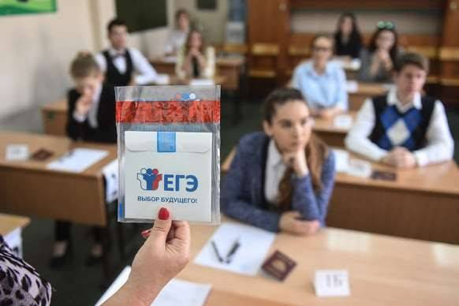
Заявление на участие в ЕГЭ
с указанием предметов, которые выпускник собирается сдавать, необходимо подать
не позднее 1 февраля.

Slide 5

Для получения аттестата выпускники текущего года сдают обязательные предметы – русский язык и математику.
Сдать можно любое количество предметов из списка.
Предметы ЕГЭ
Русский язык
Математика
Физика
Химия
Биология
География
История
Информатика и ИКТ
Английский язык
Литература
Обществознание

Slide 6

Каждый год ФИПИ вносит корректировки в структуру КИМ и критерии оценивания экзаменационных заданий на ЕГЭ.
В 2025 году изменились формулировки некоторых заданий, а также снизился максимальный первичный балл по нескольким предметам.

Slide 7
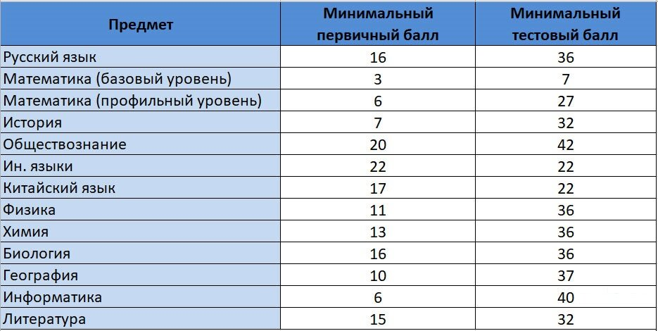
В 2024 году ФИПИ подавал следующие минимальные баллы для предметов ЕГЭ:

Slide 8
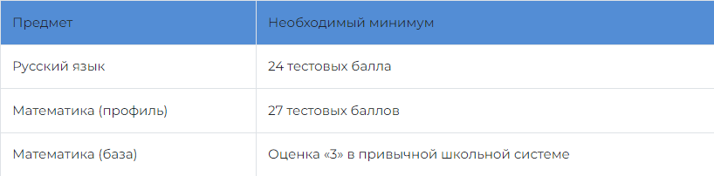
Важно!
Получить аттестат о получении полного среднего образования в 2025 году смогут выпускники,
преодолевшие пороговые значения по обязательным
предметам: русскому языку и математике (базовой или
профильной)....
установлены следующие минимальные пороги:...

Slide 9
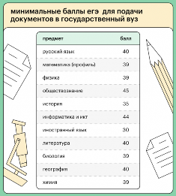
На территории России существуют две группы высших учебных заведений. Первая группа является подконтрольной Минобрнауки. Соответственно их комиссии в ходе приемной компании руководствуются рекомендациями
данного ведомства.
Вторая группа – неподконтрольна Минобрнауки и может устанавливать свои пороговые значения для потенциальных абитуриентов.
Для ВУЗов, которые обязаны выполнять требования Минобрнауки, установлены такие проходные баллы ЕГЭ 2024 по всем предметам:..

Slide 10
Правила проведения ГИА-11
Заявление + рекомендации ПМПК (психолого-медико- педагогическая комиссия)
Участник с ОВЗ (ограниченные возможности
здоровья)
Заявление + справка об инвалидности с
действительной датой на момент сдачи экзаменов
Участник с инвалидностью

Slide 11
Особенности ЕГЭ по математике - выбор базы ИЛИ
профиля
Оценивается по 5-ти балльной шкале, учитывается при
получении аттестата о среднем общем образовании
База
Оценивается по 100-балльной шкале, учитываются при получении аттестата, могут быть использованы в
качестве вступительных испытаний при поступлении в
ВУЗ
Профиль

Slide 12
В день проведения экзамена запрещается:
участникам экзаменов – иметь при себе уведомление о регистрации на экзамены,
средства связи, электронно-вычислительную технику, фото-, аудио и видеоаппаратуру, справочные
материалы, письменные заметки и иные средства хранения и передачи информации;
выносить из аудиторий и ППЭ ЭМ на бумажном или электронном носителях (за исключением случая перехода из аудитории подготовки в аудиторию
проведения при проведении экзамена по иностранным языкам раздел «Говорение»),
фотографировать или переписывать задания ЭМ;

Slide 13


Лица, допустившие нарушение
устанавливаемого порядка проведения ГИА,
удаляются с экзамена!
Пересдача возможна ТОЛЬКО через год!

Slide 14


Если обучающийся по состоянию здоровья не может завершить выполнение экзаменационной работы, то он досрочно покидает аудиторию.
Экзамен может быть пересдан в резервные дни.

Slide 15

Печать КИМ будет производиться в аудитории!

Slide 16
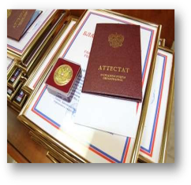
Золотым знаком «Отличник» будут награждать школьников, у которых стоит отлично за все полугодовые, годовые и итоговые оценки в 10-м и 11-м классах.
Ещё для получения знака нужно сдать экзамены по обязательным предметам и предметам по выбору.
Серебряный знак получат выпускники, у которых не более двух отметок хорошо в 10-м и 11-м классах.
Для получения награды также нужно сдать экзамены
по обязательным предметам и дисциплинам по выбору.

Slide 17
Дополнительные баллы при поступлении
5 достижений, за которые ВУЗы могут давать поступающим дополнительные баллы:
идеальное сочинение;
золотая медаль;
СПО с отличием;
портфолио с перечнем личных достижений;
волонтерство....

Slide 18


Slide 19

САЙТЫ В ПОМОЩЬ
fipi.ru - Федеральный институт педагогических
измерений
obrnadzor.gov.ru - Федеральная служба по надзору в сфере образования и науки
www.rustest.ru - Официальный сайт Федерального центра Тестирования
mon.gov.ru - Министерство образования и науки Российской Федерации

